Slide 1
Journées Doctorales en Hydrologie Urbaine 2018
Des sources vers le milieu : implication des effluents urbains sur la contamination en pesticides d’un cours d’eau
Vincent Dufour¹, Marion-Justine Capdeville², Mélodie Chambolle² et Hélène Budzinski¹
¹Université de Bordeaux – UMR 5805, 351 cours de la libération, 33405 Talence, France
²LyRE (Centre de R&D SUEZ), Domaine du Haut-Carré, 33400 Talence, France
E-mail contact: helene.budzinski@u-bordeaux.fr
dufour.vincent@live.fr

Slide 2
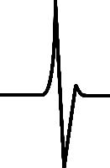
Les pesticides : des micropolluants emblématiques
Pesticides
« Molécules utilisées pour le contrôle d’organismes nuisibles »
Anciens usages en tant que phytosanitaires
Influence de l’industrie chimique dans les années 1960
Diversité de cibles
=
Diversité de propriétés physicochimiques
Souvent quantifiés dans les eaux de surfaces
Impact environnemental même pour des traces
Fipronil dans les rivières françaises
PNEC = 0.8 ng.L⁻¹
Concentrations : de la trace à >1 µg.L⁻¹
(IUPP 2003)
Fipronil = insecticide
Glyphosate = herbicide
Carbendazime = fongicides
(SOeS 2015 et Agence de l’Eau)
JDHU 2018 - PARIS
(J. CRUZ 2015)

Slide 3
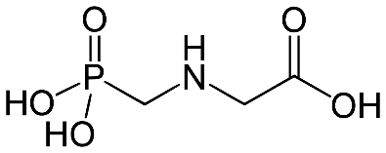
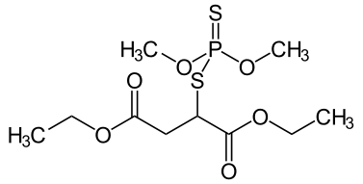
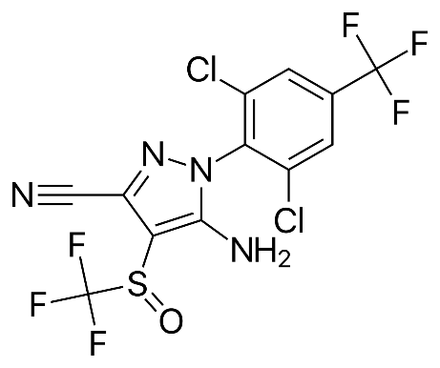
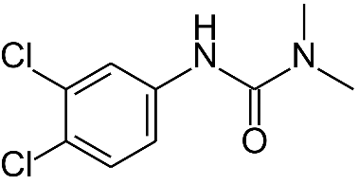
Les pesticides : de multiples sources
Phytosanitaires
Antiparasitaires à usage humain
Reg. 1107/2009/CE
Dir. 2004/27/CE
Glyphosate
Malathion
Multiples sources en lien avec les usages
Biocides
Antiparasitaires à usage vétérinaire
Reg. 528/2012/CE
Dir. 2004/28/CE
Diuron
Fipronil
JDHU 2018 - PARIS

Slide 4
Objectif de l’étude
Connaissances limitées du lien entre usage et présence dans le milieu
Caractérisation du milieu et de sources potentielles (eaux de rivière, eaux résiduaires, eaux pluviales)
Identifier les sources majoritaires
Hiérarchiser les sources
Identifier les usages responsables de l’introduction de pesticides
JDHU 2018 - PARIS

Slide 5
Méthodes analytiques
Cibles
(insecticides, herbicides, fongicides)
Caractérisation de la fraction dissoute par dilution isotopique
Occurrence
Usages
(phytosanitaires, biocides, vétérinaires, etc.)
Rendements de
quantification
41
pesticides
Consommation
Toxicité
Echantillonnage
Filtration verre
(0,7 µm)
SPE
LC-MS/MS
LC-MS/MS
SPME
GC-MS/MS
Derivation
+ Liq/Liq
Filtration cellulose
(0,45 µm)
LC-MS/MS
Performances analytiques
Limites de quantification
(ng.L⁻¹)
AMPA / Glyphosate
(2)
Pesticides polaires
(35)
Fipronil et produits de transformation
(4)
95% des LQ < 10 ng/L
41 PESTICIDES
JDHU 2018 - PARIS

Slide 6
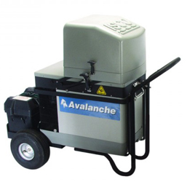
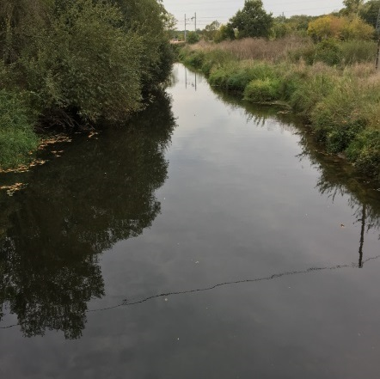
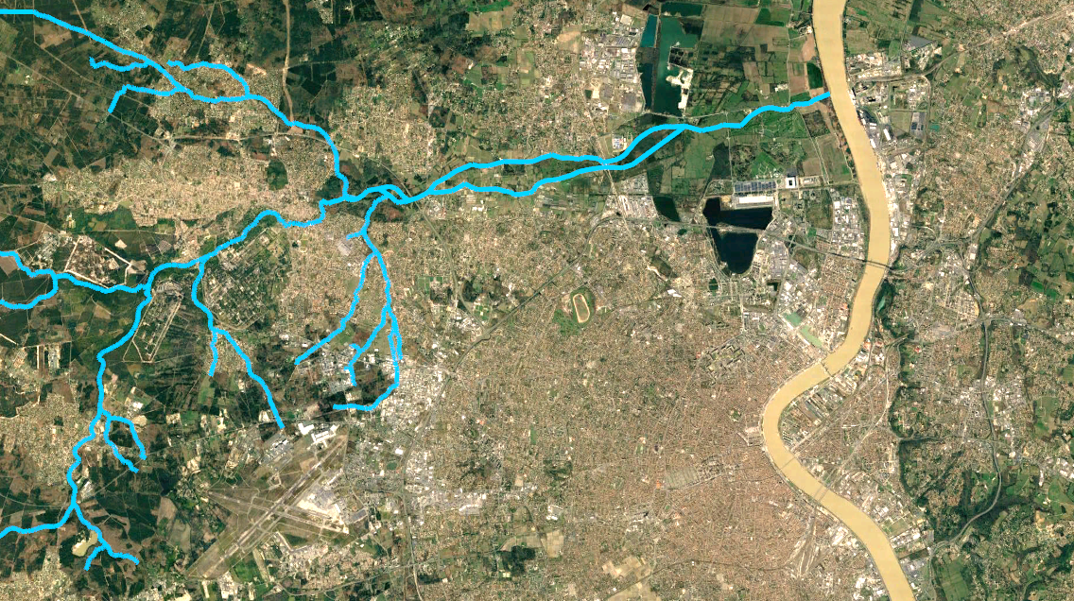
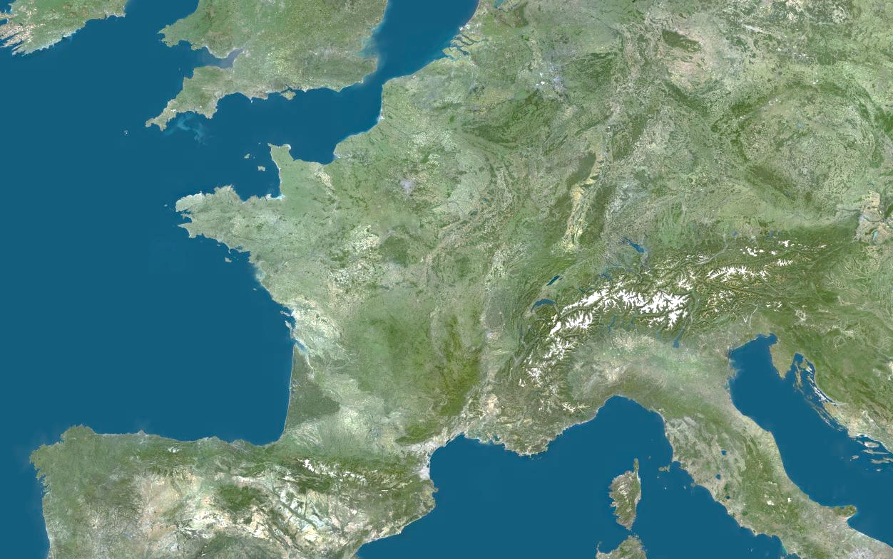
Définition de la zone d’étude
Affluent de la Garonne
Taille : 32 kms long
Source : St Jean d’Illiac
Débit : 39 - 76 Mm³.an⁻¹
Remarques : agriculture et forêts en amont / centre urbain en aval
Echantillons moyennés 24h
5 à 12 campagnes
Flacons en HDPE
Sources agricoles
EP2
D
E
A
B
C
EP3
STEU
EP1
Sources urbaines
STEU : 30% du débit en période d’étiage
80% séparatif
Jalle de Blanquefort, Bordeaux, FRANCE
JDHU 2018 - PARIS

Slide 7
Contamination en pesticides
A
B
C
D
E
0,5 µg/L
0,6 µg/L
1,2 µg/L
1,2 µg/L
1,0 µg/L
RIVIÈRE
20,3 µg/L
1,1 µg/L
2,7 µg/L
3,0 µg/L
EFFLUENTS
URBAINS
EXUTOIRE PLUVIAL 1
EXUTOIRE PLUVIAL 2
STEU
EXUTOIRE PLUVIAL 3
STEU vectrices de pesticides
Forte variabilité dans les exutoires pluviaux
(CHOUBERT et al., 2011)
(GASPERI et al., 2014)
JDHU 2018 - PARIS

Slide 8
Contamination en pesticides
A
B
C
D
E
0,5 µg/L
0,6 µg/L
1,2 µg/L
1,2 µg/L
1,0 µg/L
AMPA
RIVIÈRE
glyphosate
20,3 µg/L
1,1 µg/L
2,7 µg/L
3,0 µg/L
EFFLUENTS
URBAINS
EXUTOIRE PLUVIAL 1
EXUTOIRE PLUVIAL 2
STEU
EXUTOIRE PLUVIAL 3
Glyphosate + AMPA (acide aminométhylphosphonique)
Herbicide le plus employé au monde
> 33% de la contamination totale dans le cours d’eau (200 à >1 000 ng.L⁻¹)
> 66% de la contamination totale dans les effluents (>1 µg.L⁻¹)
Augmentation après le rejet de la STEU
JDHU 2018 - PARIS

Slide 9
Contamination en pesticides
A
B
C
D
E
0,5 µg/L
métolachlore
0,6 µg/L
1,2 µg/L
1,2 µg/L
1,0 µg/L
RIVIÈRE
métolachlore OA
métolachlore ESA
20,3 µg/L
1,1 µg/L
2,7 µg/L
3,0 µg/L
EFFLUENTS
URBAINS
EXUTOIRE PLUVIAL 1
EXUTOIRE PLUVIAL 2
STEU
EXUTOIRE PLUVIAL 3
Métolachlore + Métolachlore OA + Métolachlore ESA
2nd herbicide le plus employé sur le basin versant
> 33% de la contamination totale du cours d’eau (1 – 800 ng.L⁻¹)
Présence de produits de transformation = dégradation dans les sols
Concentrations stables sur le continuum
Non quantifié dans les effluents urbains
JDHU 2018 - PARIS

Slide 10
Contamination en pesticides
A
B
C
D
E
0,5 µg/L
0,6 µg/L
1,2 µg/L
1,2 µg/L
1,0 µg/L
RIVIÈRE
propiconazole
carbendazime
20,3 µg/L
1,1 µg/L
diuron
2,7 µg/L
3,0 µg/L
EFFLUENTS
URBAINS
EXUTOIRE PLUVIAL 1
EXUTOIRE PLUVIAL 2
STEU
EXUTOIRE PLUVIAL 3
Diuron + Carbendazime + Propiconazole
Utilisation pour la protection des matériaux
< 5% des concentrations totales dans la rivière (< 60 ng.L⁻¹)
Concentrations stables dans la rivière
Présents dans les exutoires pluviaux et la STEU (400 ng.L⁻¹)
JDHU 2018 - PARIS

Slide 11
Contamination en pesticides
A
B
C
D
E
ng.L⁻¹
!
ng.L⁻¹
!
ng.L⁻¹
!
ng.L⁻¹
!
ng.L⁻¹
!
RIVIÈRE
PNEC
PNEC
PNEC
PNEC
PNEC
EFFLUENTS
URBAINS
ng.L⁻¹
ng.L⁻¹
ng.L⁻¹
ng.L⁻¹
EXUTOIRE PLUVIAL 1
EXUTOIRE PLUVIAL 2
STEU
EXUTOIRE PLUVIAL 3
IMPACT ENVIRONNEMENTAL
Fipronil
< 1% de la contamination totale
72% des concentrations dépassent la PNEC
Impacts environnementaux potentiels
Augmentation après le rejet de la STEU
Concentrations importantes dans la STEU (30 ng.L⁻¹)
PNEC = 0.8 ng.L⁻¹
JDHU 2018 - PARIS

Slide 12
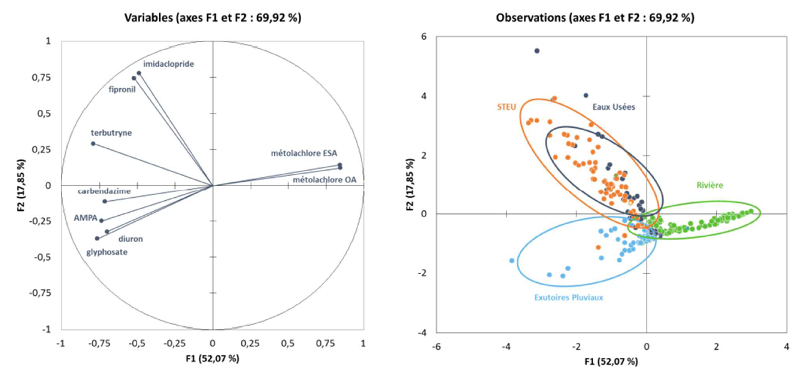
Contamination en pesticides
Analyse en Composante Principale à partir des concentrations centrées réduites des molécules les plus fréquemment quantifiées dans chacun des grand type d’échantillons
Insecticides
vétérinaires
Eaux Usées
Biocides
Phytosanitaires
Rivière
Eaux pluviales
Différents profils de contamination selon l’origine des échantillons
JDHU 2018 - PARIS

Slide 13
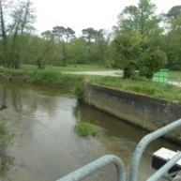
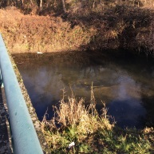
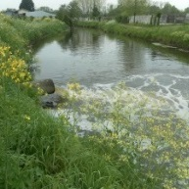
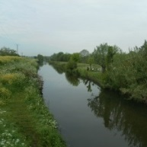
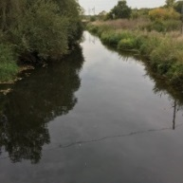
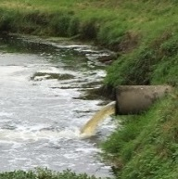
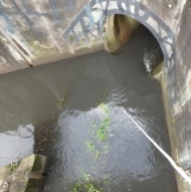
Identification des sources en pesticides
Comparaison des flux
Identification des sources
Rivière (A)
STEU
Exutoires pluviaux (x3 car très variables)
A
B
C
A
B
C
D
E
D
E
$Φ={\left[i\right]}_{w}× F_{w}$
STEU
EXUTOIRES PLUVIAUX
Φ: flux (g.an⁻¹)
$\left[i\right]$_{w}: concentration dans l’eau (g.L⁻¹)
F_{w}: débit (L.an⁻¹)
JDHU 2018 - PARIS

Slide 14
Identification des sources en pesticides
Antiparasitaires
vétérinaires
Phytosanitaires
Biocides
Flux (g.an⁻¹)
Majoritairement originaire de l’amont
Agriculture
Apport diffus depuis les sols contaminés
JDHU 2018 - PARIS

Slide 15
Identification des sources en pesticides
Antiparasitaires
vétérinaires
Phytosanitaires
Biocides
Flux (g.an⁻¹)
Glyphosate
Majoritairement originaire de l’amont
Flux (g.an⁻¹)
Agriculture
Apport diffus depuis les sols contaminés
Profils particuliers
AMPA
(agriculture et usages urbains)
Flux (g.an⁻¹)
JDHU 2018 - PARIS

Slide 16
Identification des sources en pesticides
Antiparasitaires
vétérinaires
Phytosanitaires
Biocides
Flux (g.an⁻¹)
Profils similaires
Apports majoritaires via la STEU
Suivre les réseaux d’assainissement pour identifier les usages
(effluents domestiques)
Sources urbaines
Biocides également introduits par les EP
JDHU 2018 - PARIS

Slide 17
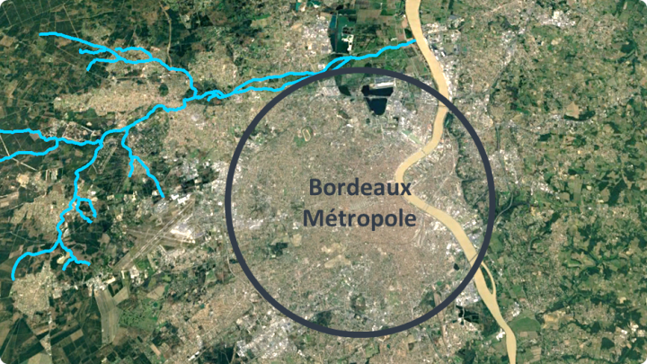
Caractérisation du réseau d’assainissement – exemple du fipronil
Réseau domestique
8 sites / 2 campagnes
Fipronil
Concentrations (ng.L⁻¹)
Flux domestique : 2,4 mg.an⁻¹.habitant⁻¹
=
Flux STEU : 2,3 mg.an⁻¹.habitant⁻¹
JDHU 2018 - PARIS

Slide 18
Caractérisation du réseau d’assainissement – exemple du fipronil
Animal → réseau d’assainissement ?
3X
Caractérisation des effluents d’un toiletteur animalier
Réseau domestique
8 sites / 2 campagnes
Fipronil
Concentrations (ng.L⁻¹)
Flux domestique : 2,4 mg.an⁻¹.habitant⁻¹
=
Flux STEU : 2,3 mg.an⁻¹.habitant⁻¹
JDHU 2018 - PARIS

Slide 19
Caractérisation du réseau d’assainissement – exemple du fipronil
Animal → réseau d’assainissement ?
3X
Caractérisation des effluents d’un toiletteur animalier
Réseau domestique
8 sites / 2 campagnes
Animal → propriétaire → réseau d’assainissement ?
Fipronil
>0,2 % de la quantité initiale
Concentrations (ng.L⁻¹)
Caractérisation des eaux grises d’un propriétaire d’animal traité (chat – 50 mg)
Flux domestique : 2,4 mg.an⁻¹.habitant⁻¹
=
Flux STEU : 2,3 mg.an⁻¹.habitant⁻¹
Usage vétérinaire transféré directement ou indirectement
JDHU 2018 - PARIS

Slide 20
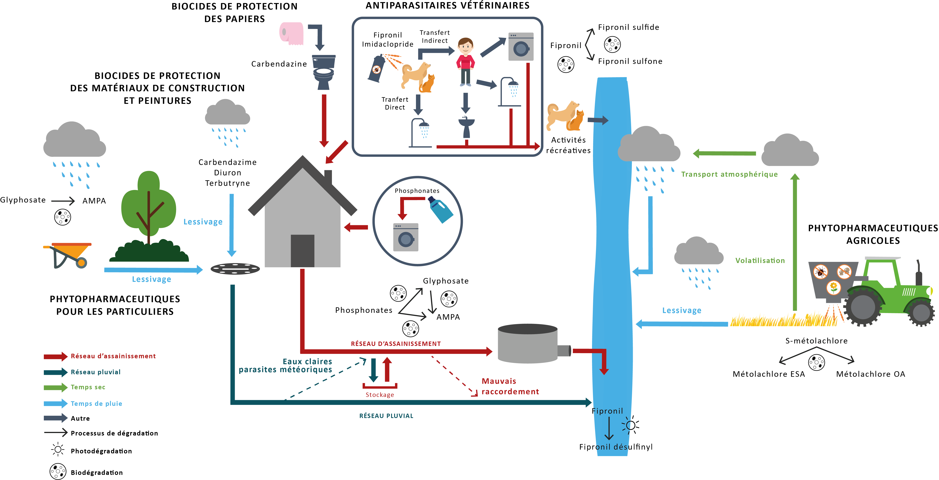
Lien entre les usages et la présence dans le cours d’eau
JDHU 2018 - PARIS

Slide 21
Lien entre les usages et la présence dans le cours d’eau
JDHU 2018 - PARIS

Slide 22
Conclusions

Slide 23
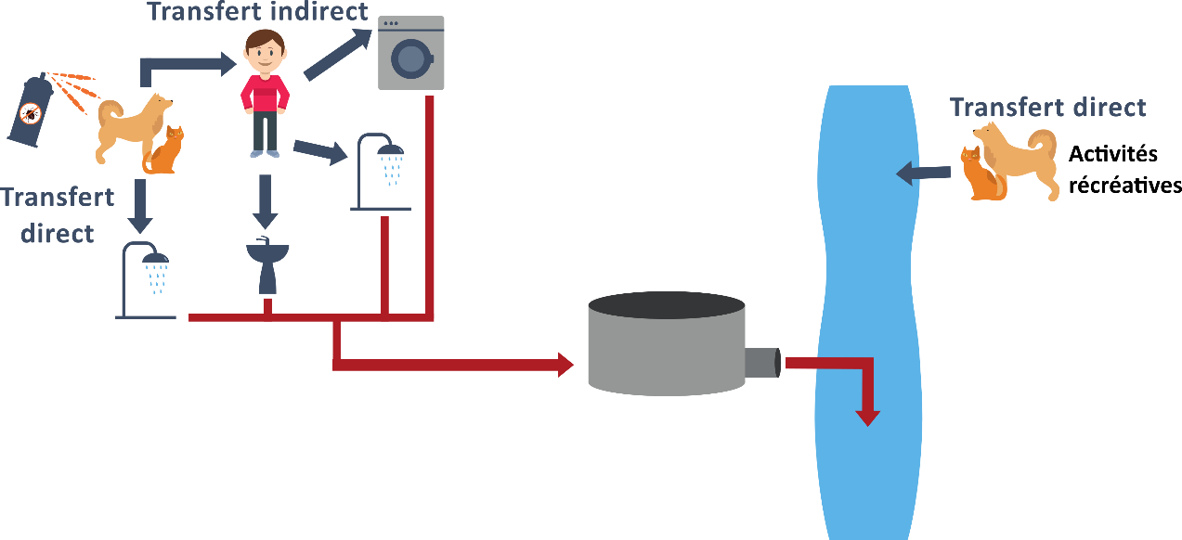
Conclusions
Caractérisation de la contamination en pesticides sur un continuum
Eaux de surface / exutoires pluviaux / effluents de STEU
Différents profils de contamination
Différents niveaux de contamination
Identification et hiérarchisation des sources en contexte urbain
Phytosanitaires : usages agricoles
Biocides : usages urbains
Antiparasitaires vétérinaires : usages urbains
Les exutoires pluviaux ne doivent pas être négligés
Fipronil
Lien entre présence et usage pour certaines molécules
JDHU 2018 - PARIS

Slide 24
Perspectives
Maintenir l’effort de caractérisation d’identification des sources
Maintien de l’effort de caractérisation des pesticides dans le milieu et dans des sources potentielles
Focaliser sur le réseau d’assainissement
Prendre en considération les produits de transformation
Étude utile sur la question des micropolluants en général
Extrapolation de sources et d’usages proches avec certaines molécules
Carbamazépine
=> médicaments
DEHP
=> plastifiants
Flux (g.jour⁻¹)
Flux (g.jour⁻¹)
Proche des usages vétérinaires
Proche des biocides
JDHU 2018 - PARIS

Slide 25
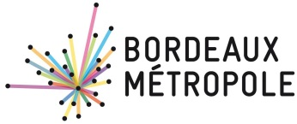
Merci pour votre attention
« Projets Micropolluant – Bordeaux Métopole », « RESEAU » et « REGARD » :
Cette étude bénéficie de fonds en relation avec les projets RESEAU, REGARD et le “Plan Micropolluant – Bordeaux Métropole” (Partenaires : Bordeaux Métropole, LyRE centre de recherche SUEZ, IRSTEA, Agence de l’eau Adour-Garonne, CNRS, Université de Bordeaux et CHU de Bordeaux). Ces travaux ont été financés par l’Agence Française pour la Biodiversité, l’Agence de l’Eau, la Région Aquitaine et le LyRe centre de recherche SUEZ.
The « LabEx COTE » :
Cette étude a été réalisée avec le soutien financier de l'Agence Nationale de la Recherche française (ANR) dans le cadre du programme investissements d'avenir, au sein du Laboratoire d'excellence COTE (ANR-10-labx-45)

